Slide 1
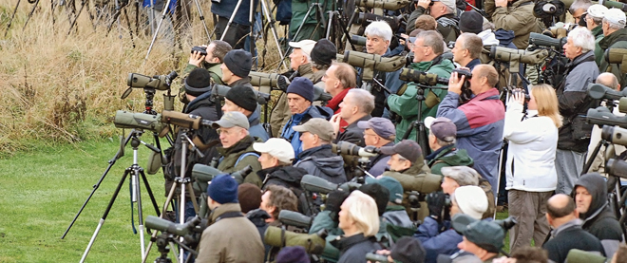
Vogelonderzoek met je VMBO-klas.
Hoe doe je dat?
André de Baerdemaeker

Slide 2
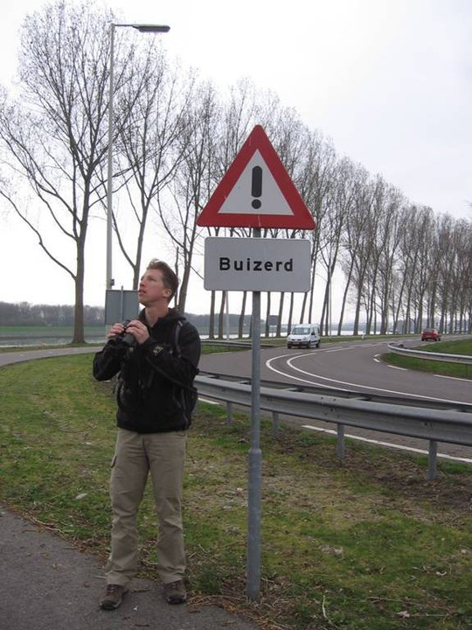

Slide 3
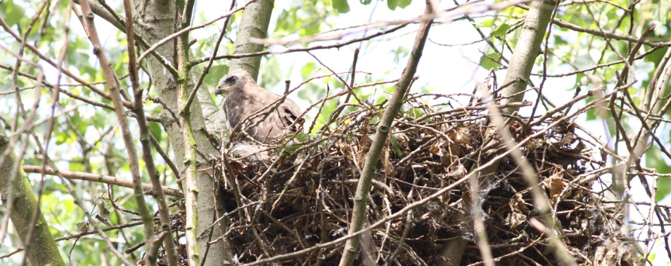
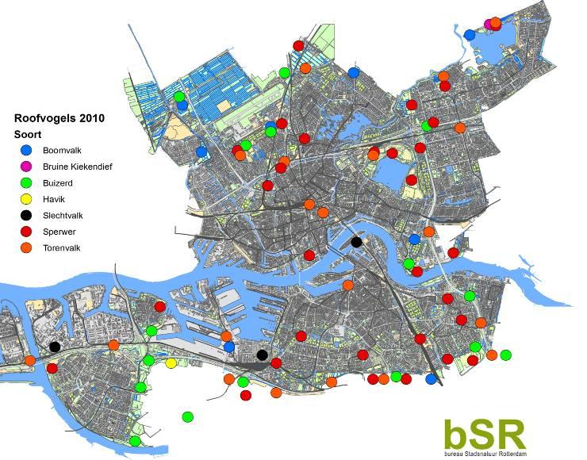
De Baerdemaeker & Elzerman 2011.

Slide 4
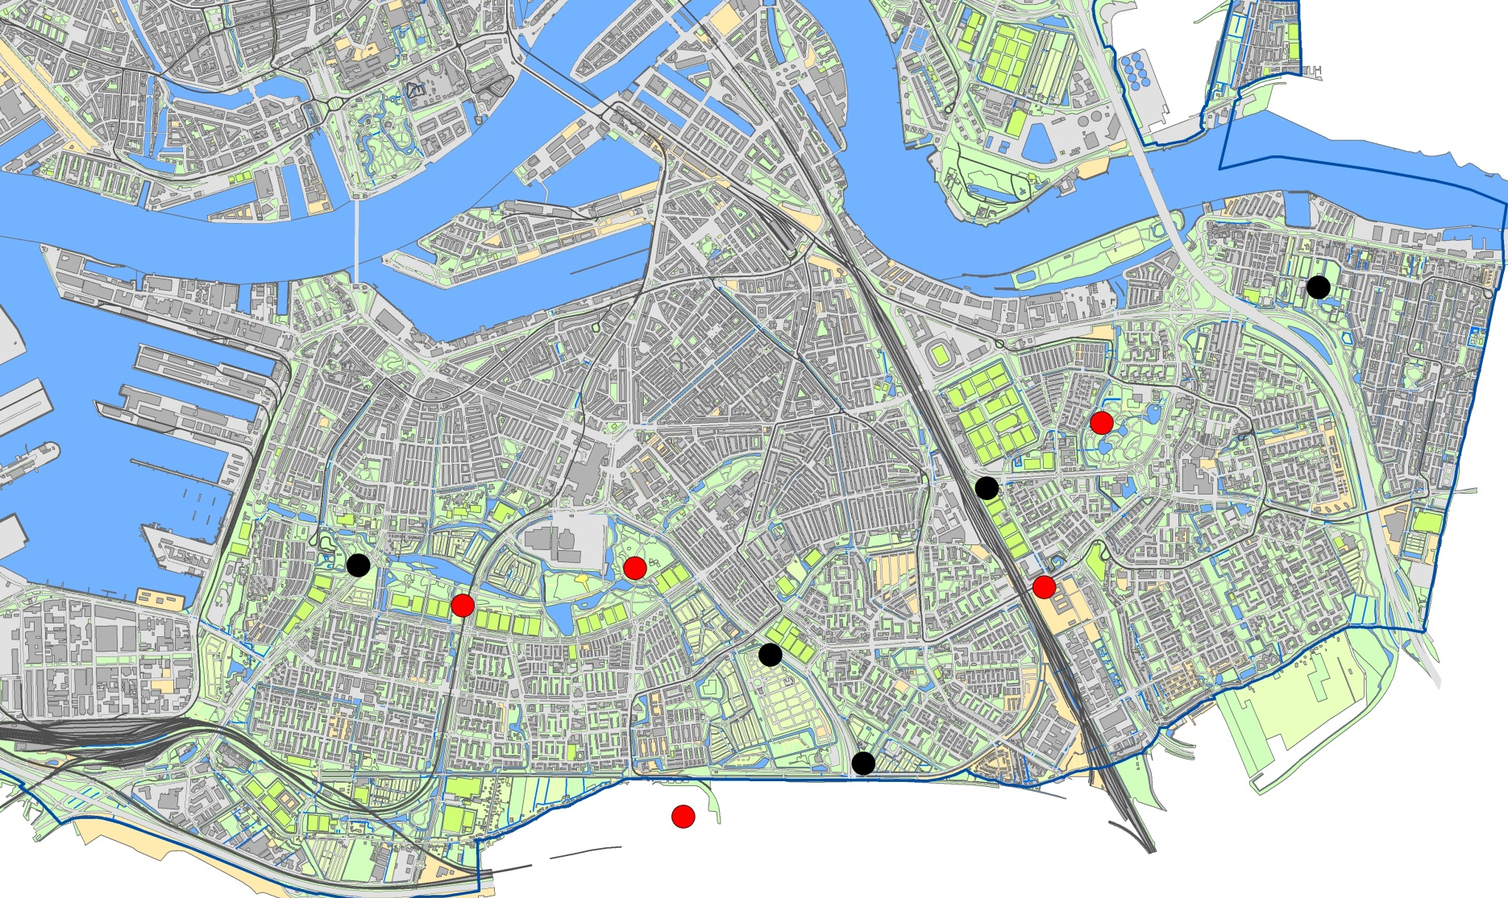
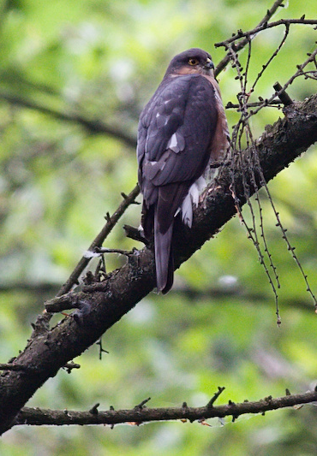
Verlies nestbomen Sperwer Rotterdam
50 % verdwenen in 2002-2012
Aanvulling op De Baerdemaeker 2004. De Takkeling 12: 223-236

Slide 5
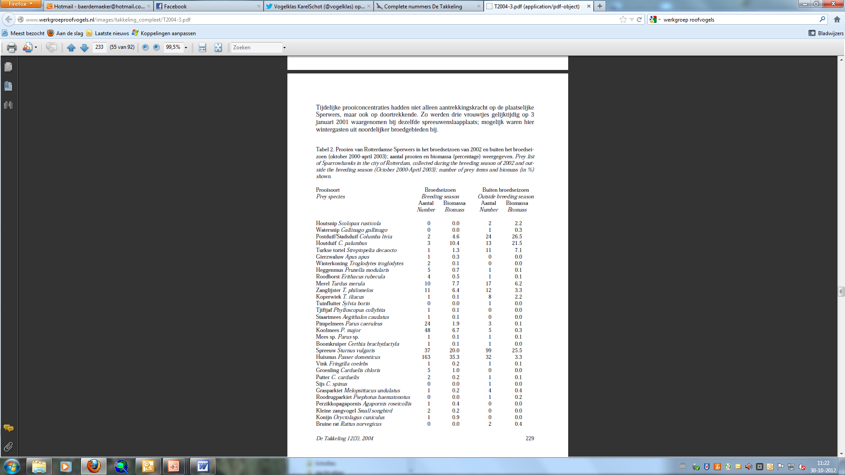
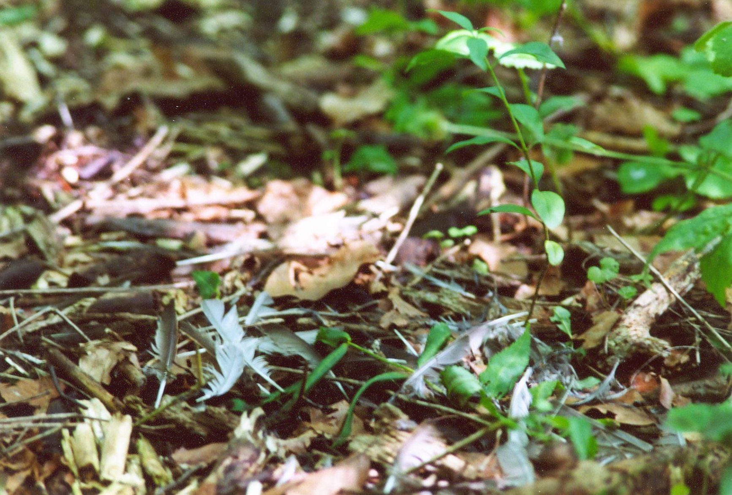

Slide 6
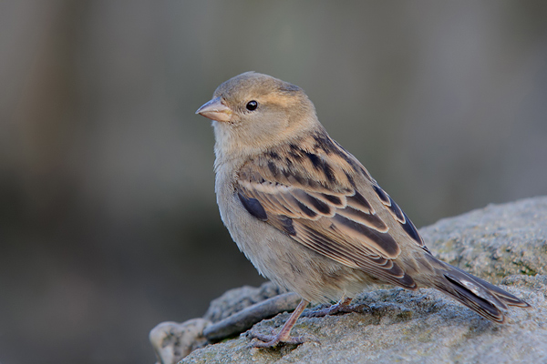

Slide 8
Natuurwetenschappelijke methode
Onderzoeksvraag opstellen
Hypothese opstellen
Onderzoek ontwerpen
Waarnemen
Resultaten vastleggen en interpreteren
Conclusies trekken

Slide 9
Geschikt voor het VMBO?
Eenvoudig onderzoek
Actief
Zelfwerkzaamheid
Stimulerend

Slide 10
Waarom vogels?
Overal aanwezig
Zichtbaar
Aantrekkelijk
Benaderbaar
Herkenbaar

Slide 11
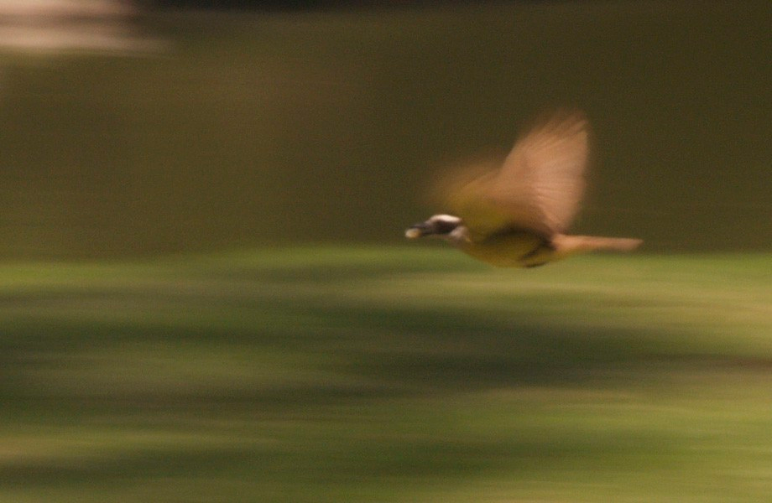
Vogels moeilijk?
Snel
Afstand
Schuw
Moeilijk herkenbaar
Verstoring

Slide 12
Vuistregels
Gesloten onderzoeksvraag
Veldwerk in korte tijd uitvoerbaar
Trefkans hoog
Eenvoudig te noteren resultaten

Slide 13
Enkele voorbeelden
(ter inspiratie)

Slide 14
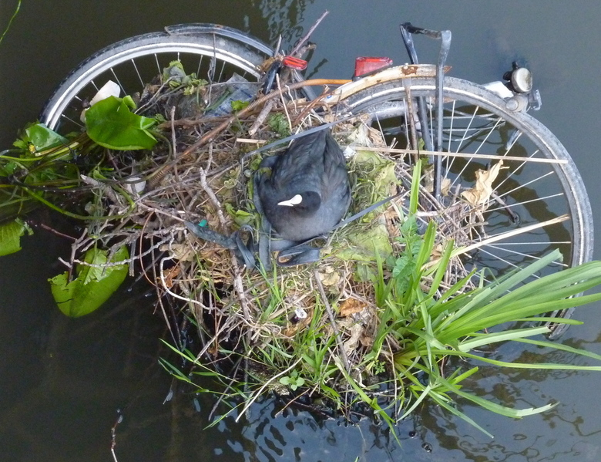
Broedende meerkoeten

Slide 15

Afstanden tussen meerkoetnesten
Is er een vaste maat?

Slide 16
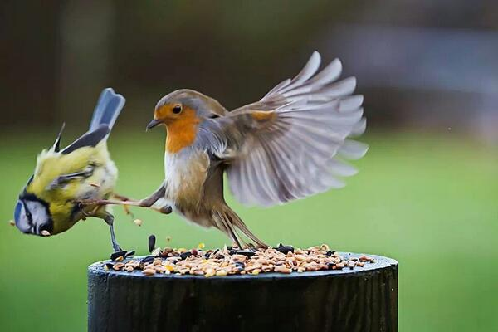
Dominantie voedertafel

Slide 17
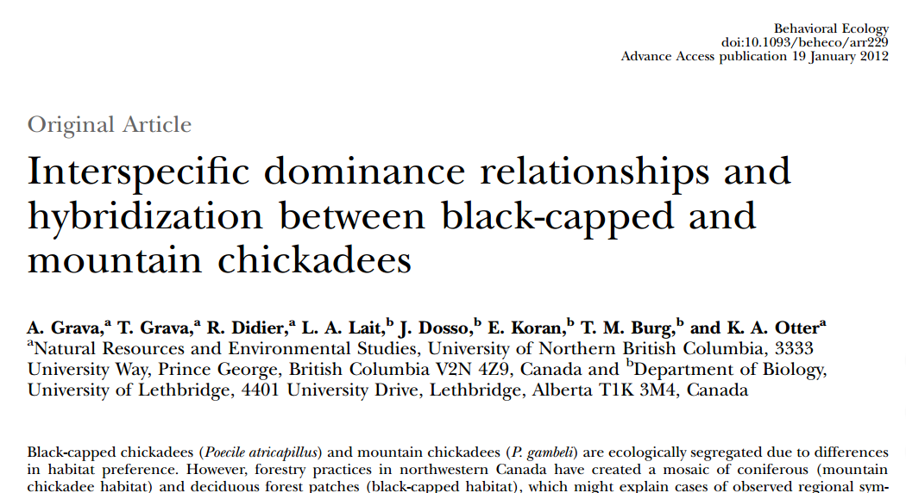

Slide 18
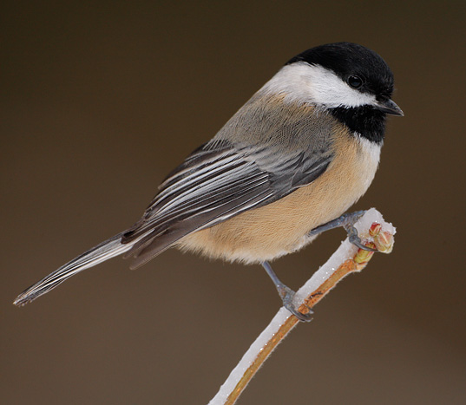
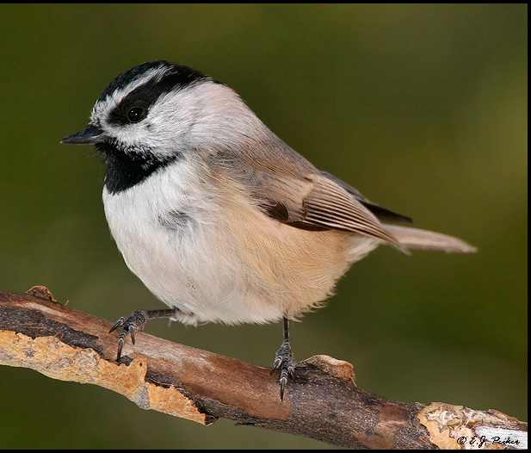

Slide 19
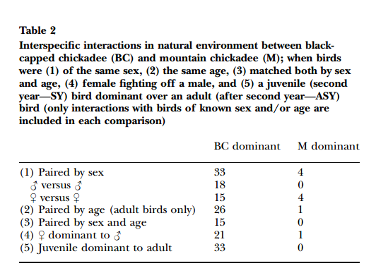

Slide 20
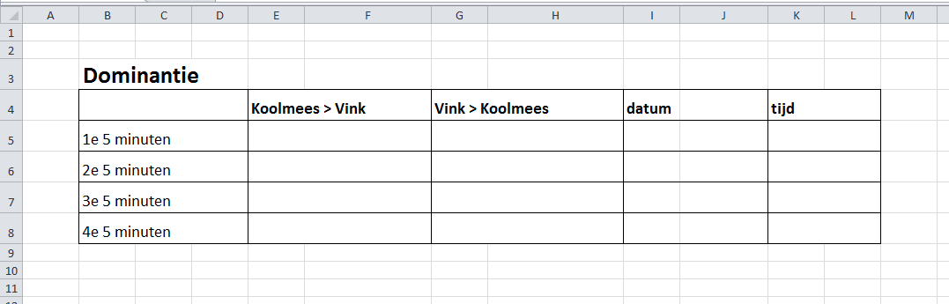

Slide 21
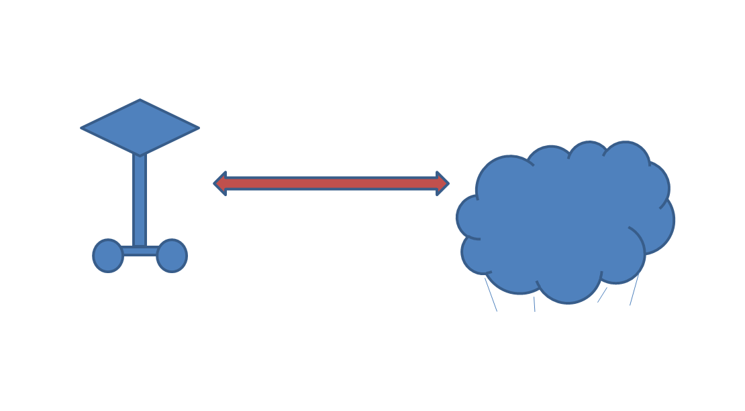
Dekkingsafstand

Slide 22
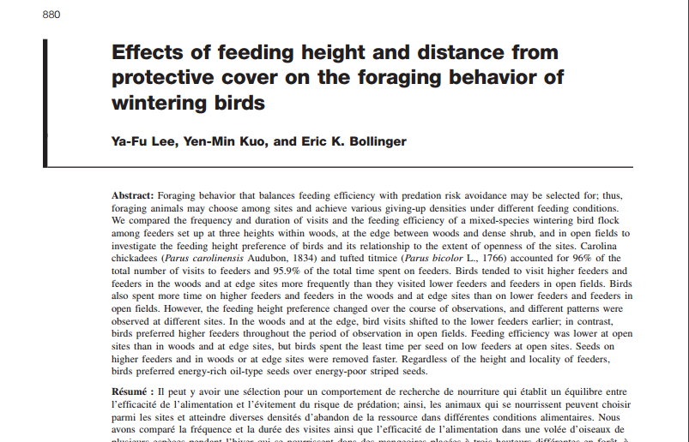

Slide 23
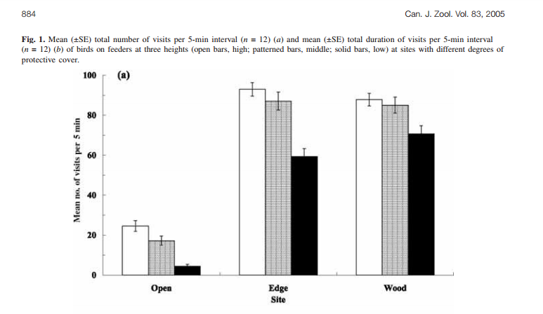

Slide 24
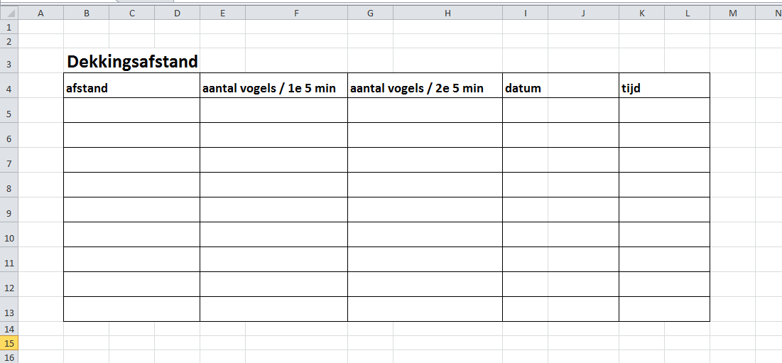

Slide 25
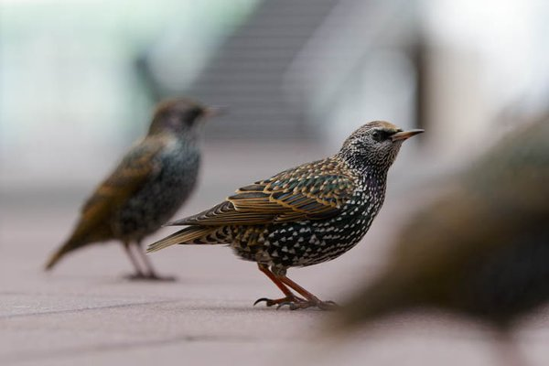

Slide 26
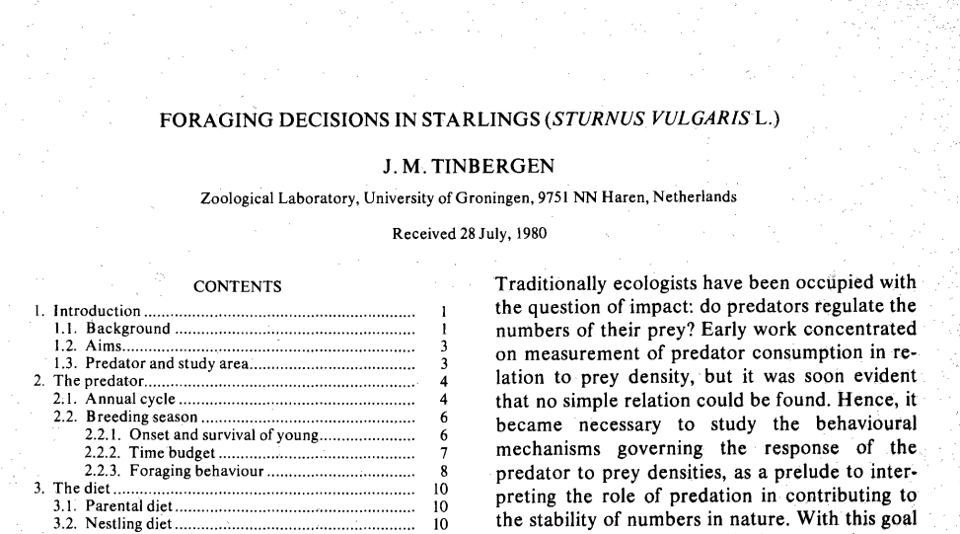

Slide 27
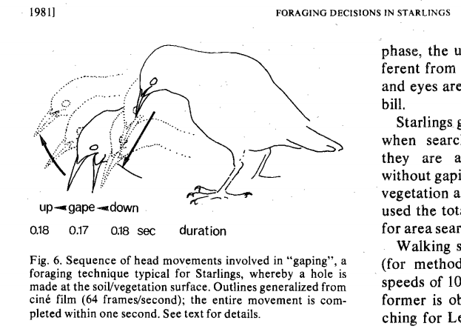

Slide 28
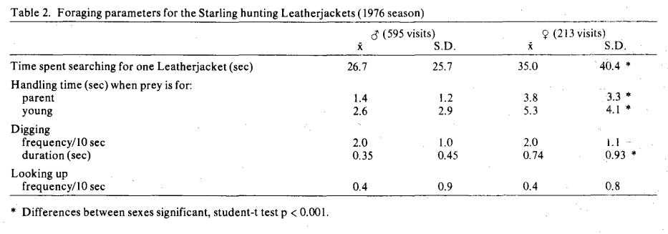

Slide 29
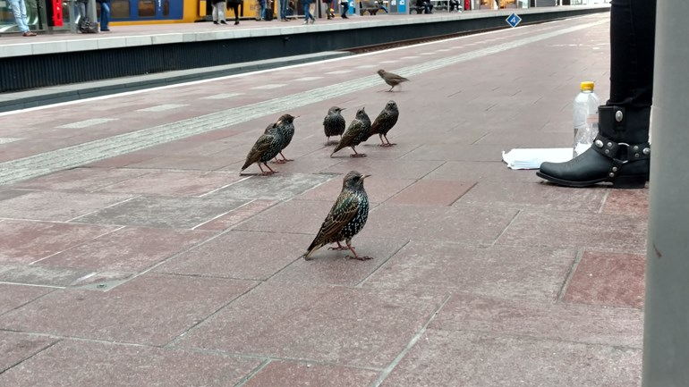

Slide 30
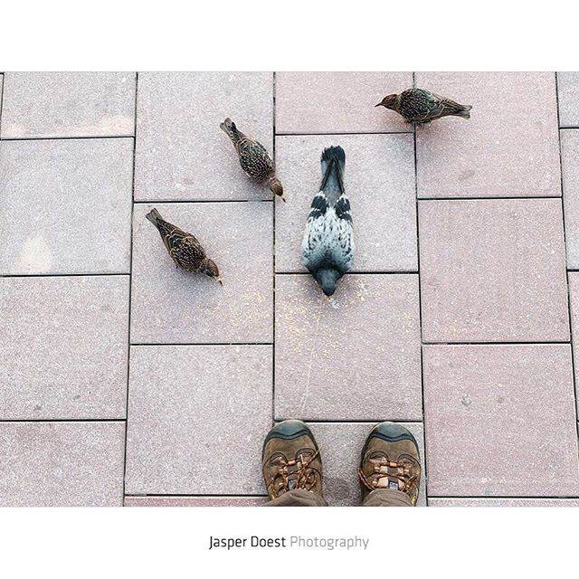
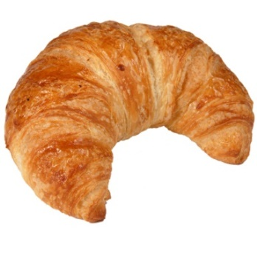
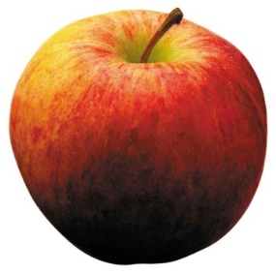

Slide 31
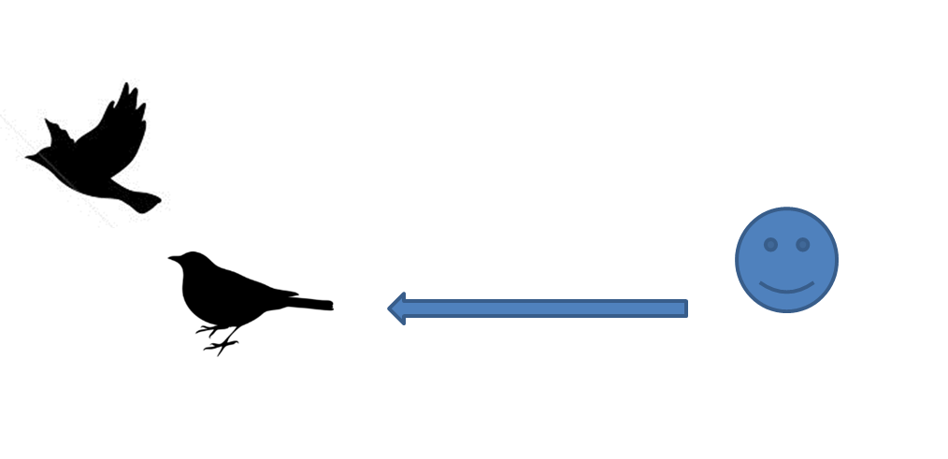
Verstoringsafstanden
!

Slide 32
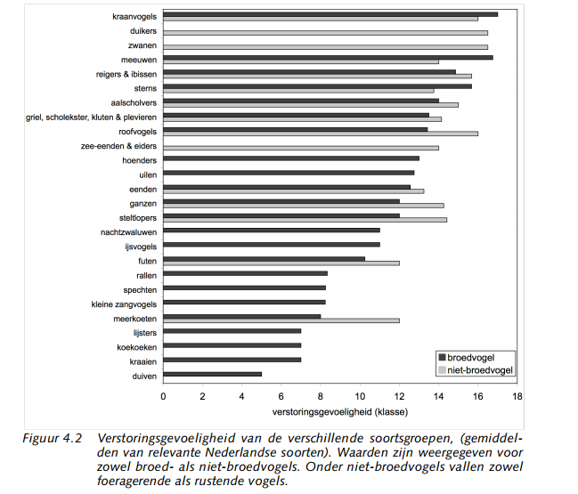

Slide 33
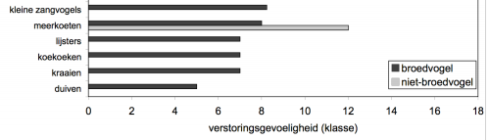

Slide 34
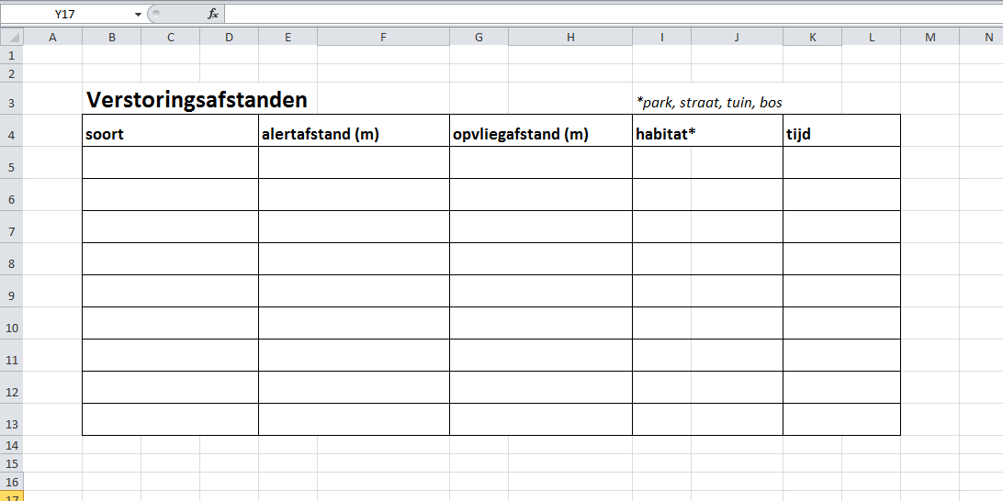
!

Slide 35
Varianten:
Op de fiets
Met hond
Op het pad / van het pad
Ideeën van de leerlingen

Slide 36
Resultaten samenvoegen
Tussen groepjes
Tussen klassen
Tussen leerjaren

Slide 37
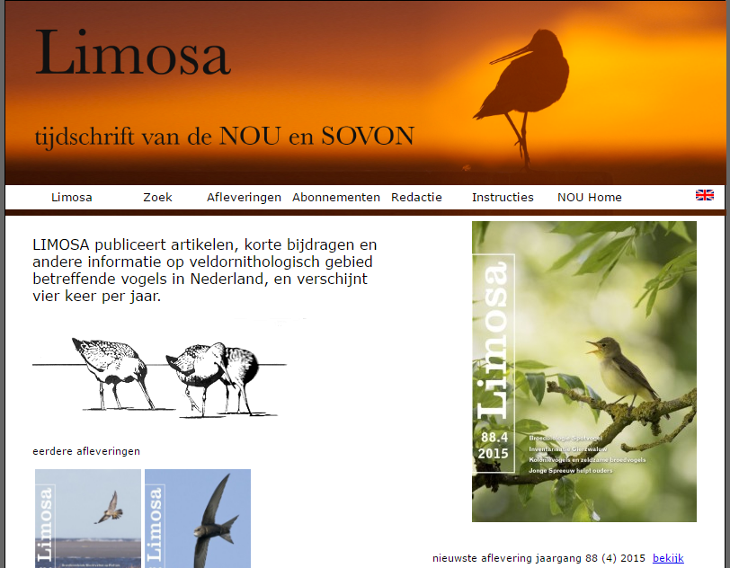

Slide 38
Vragen en ideeën

